Slide 1
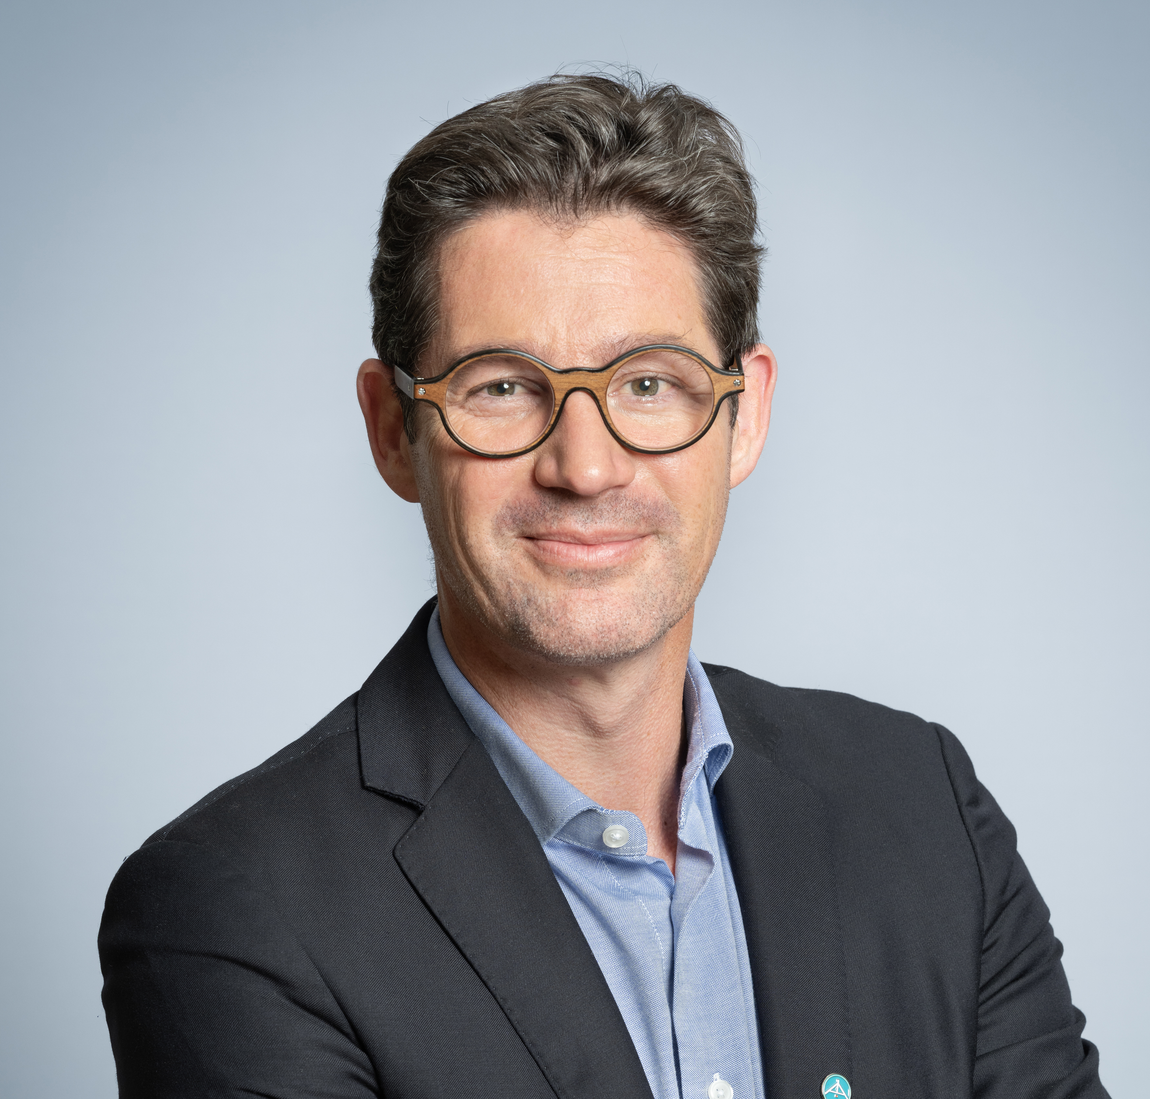
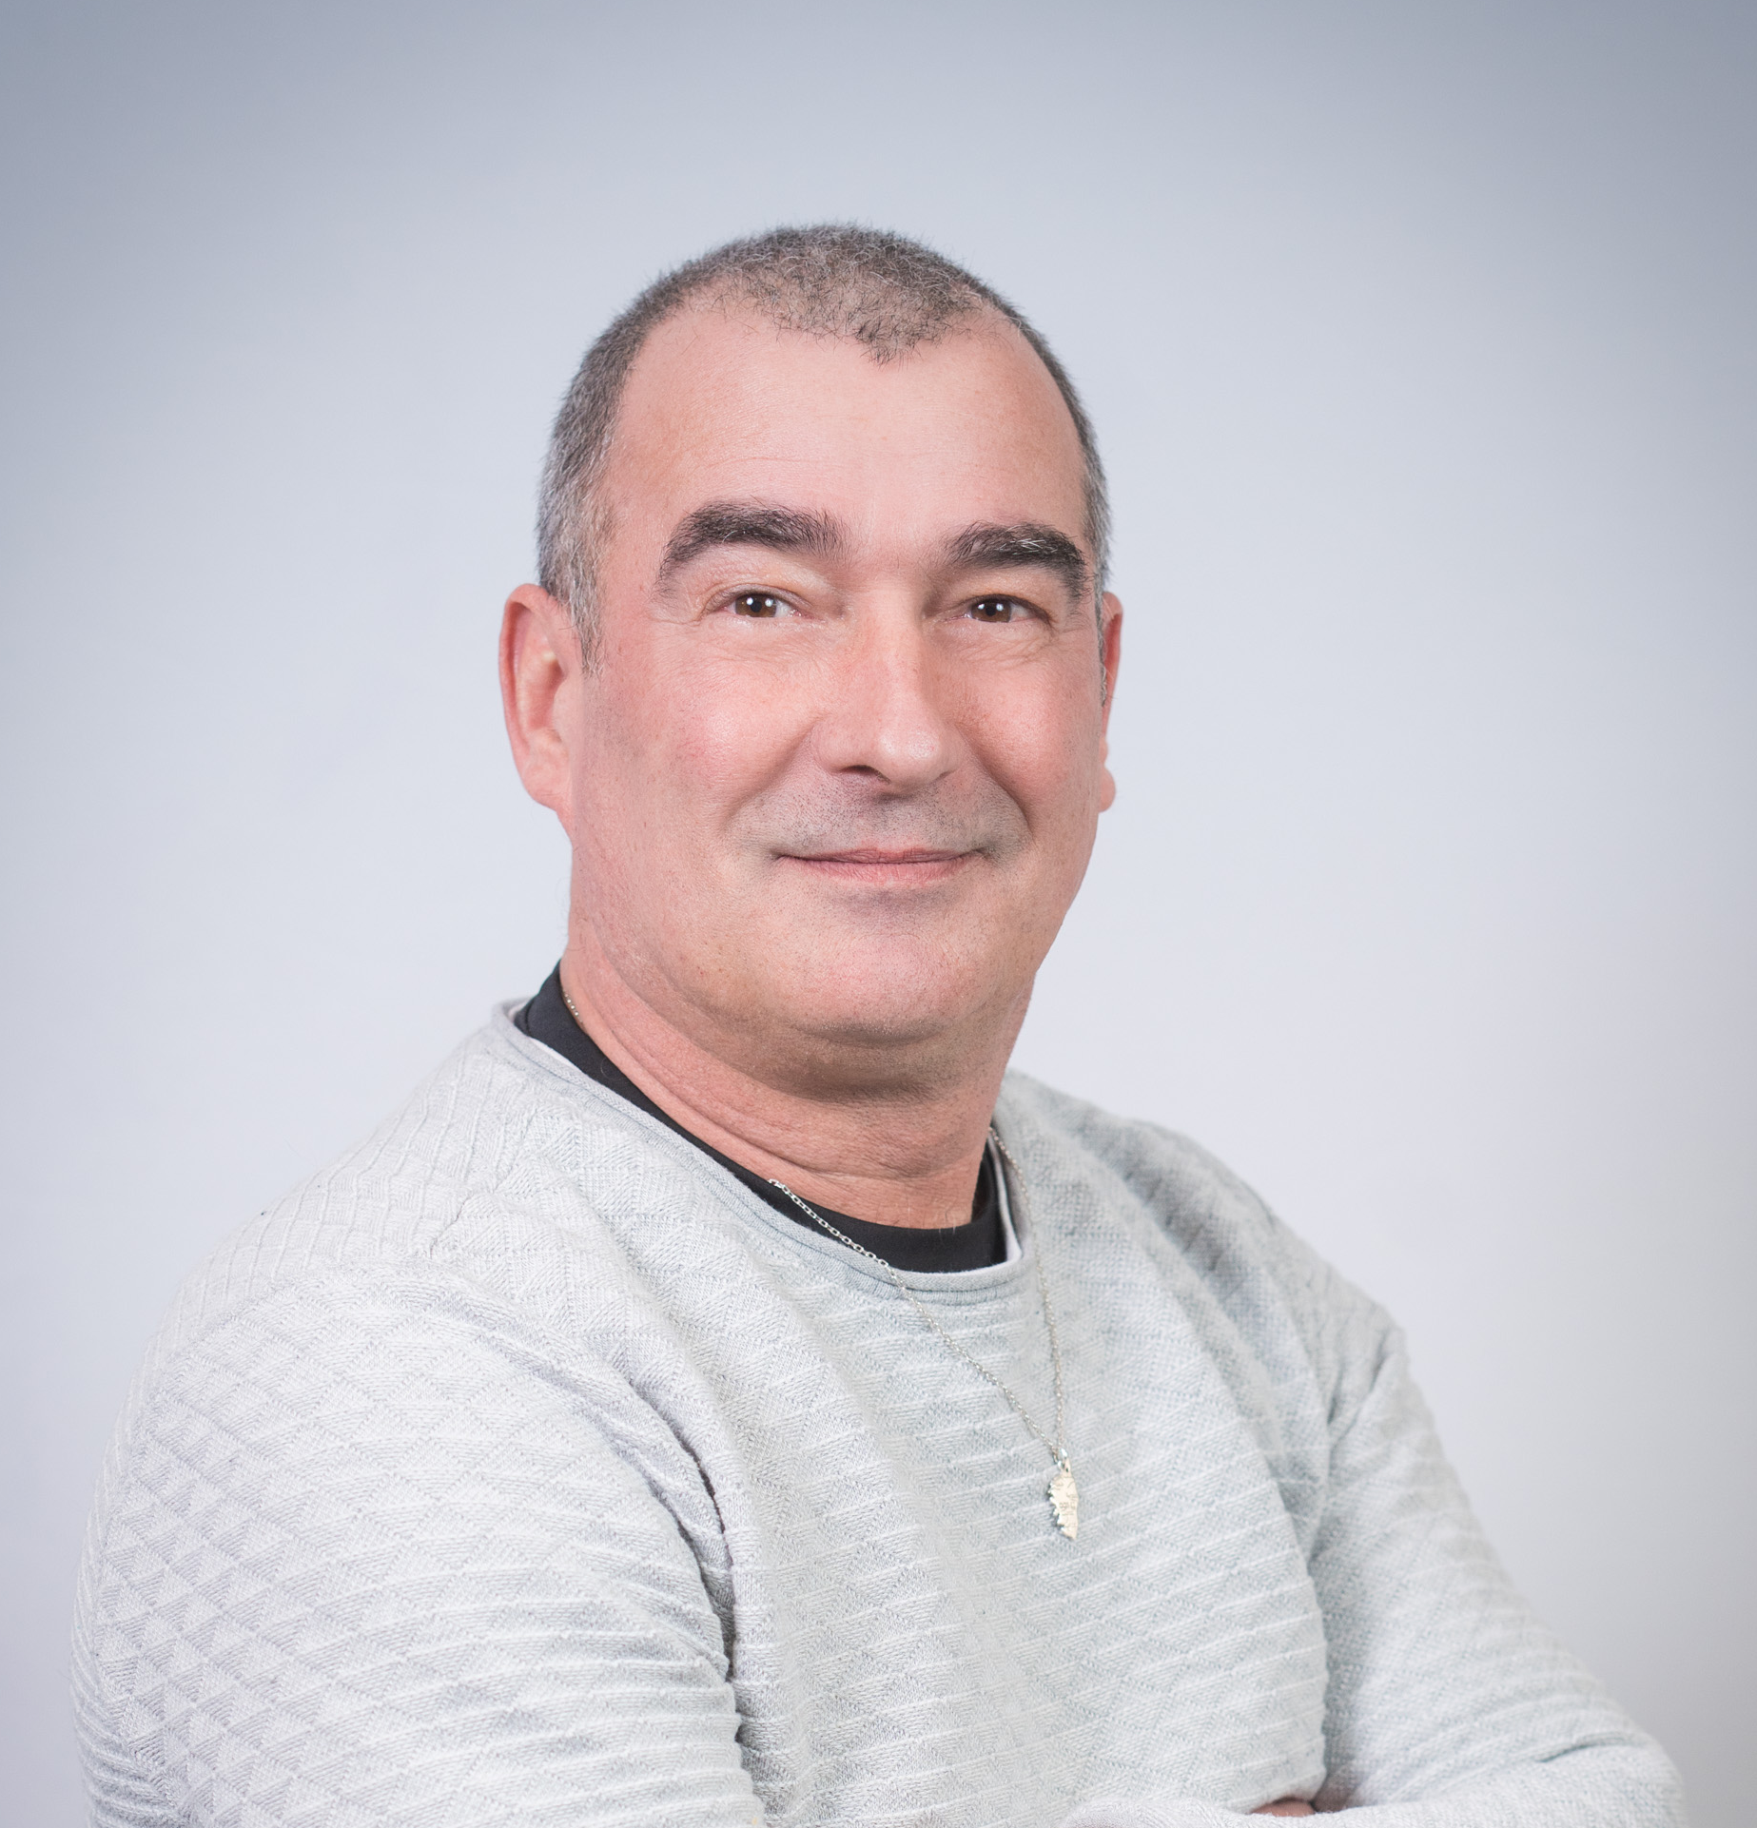
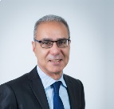
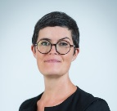
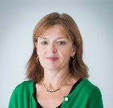
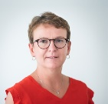
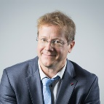
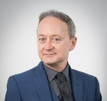
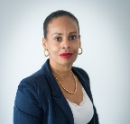
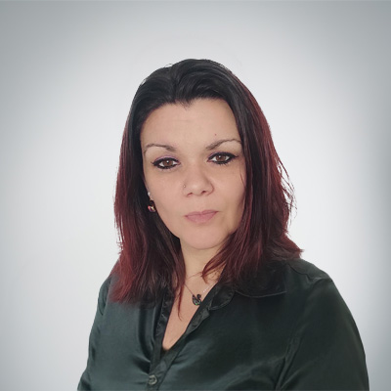
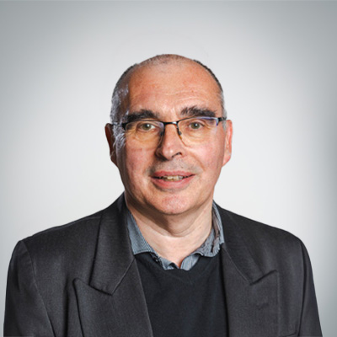
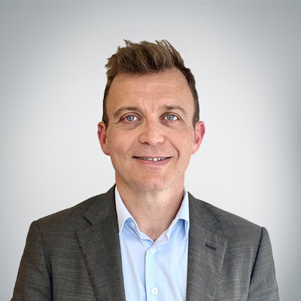
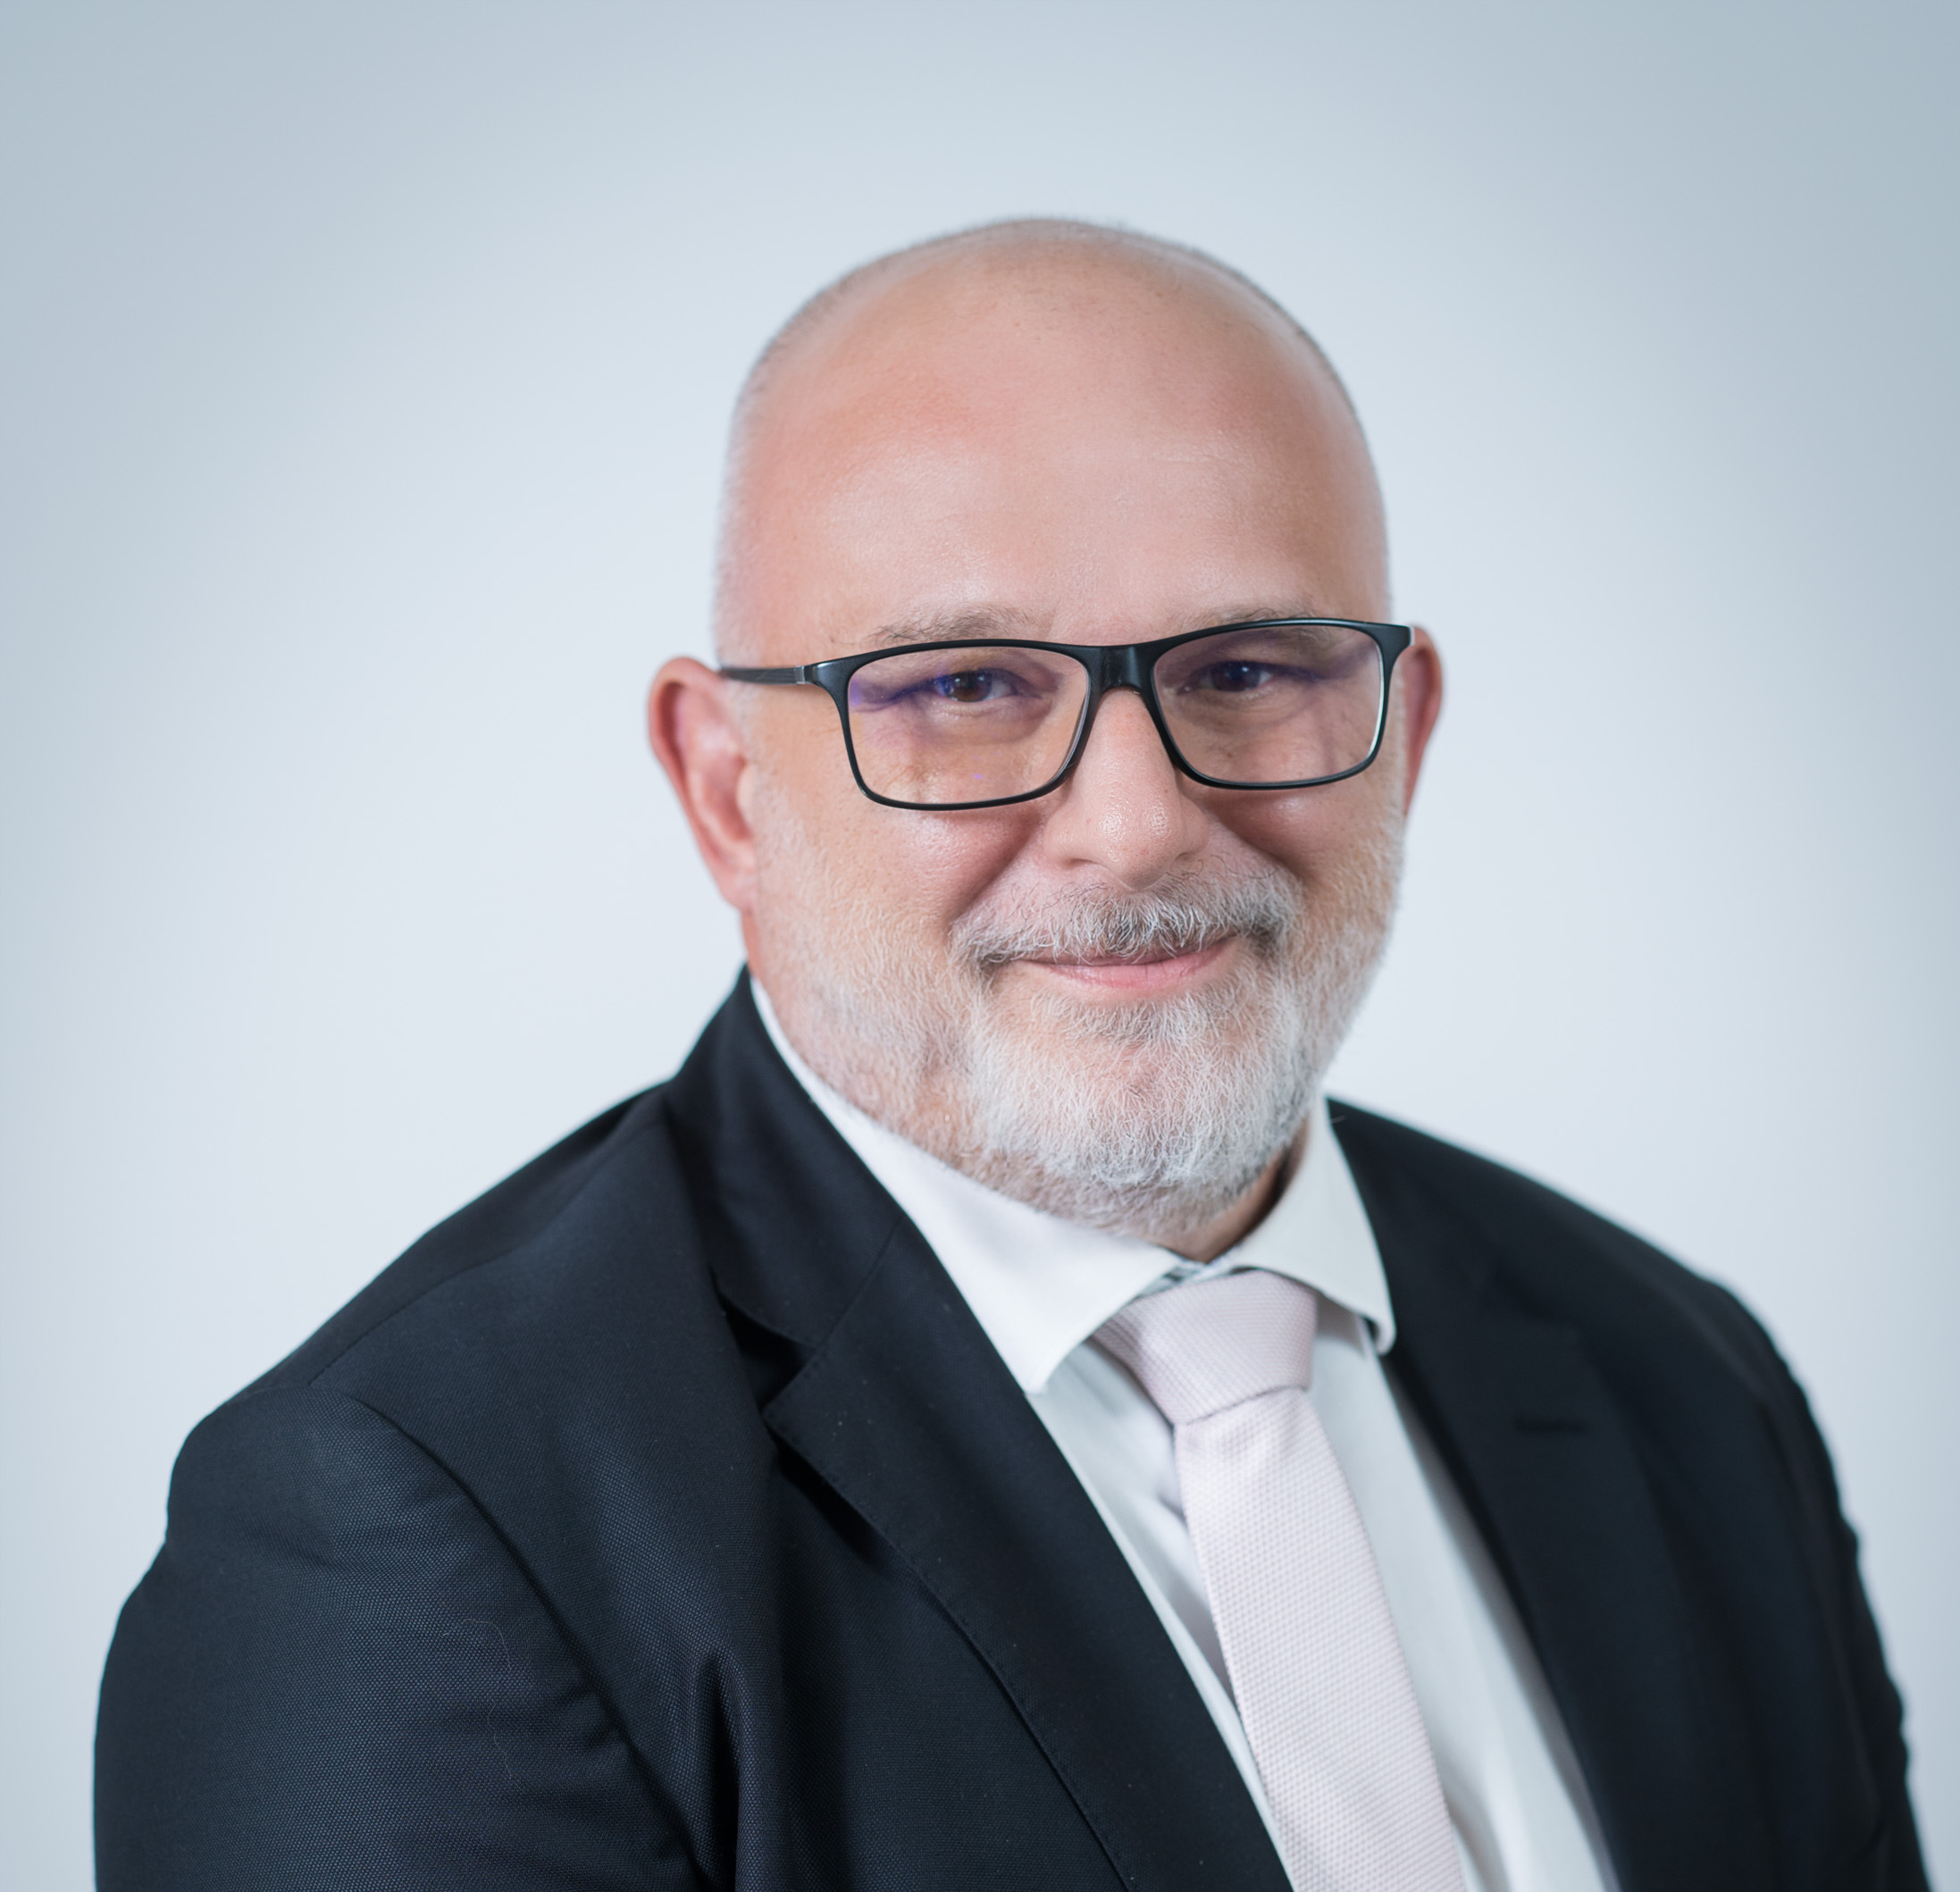
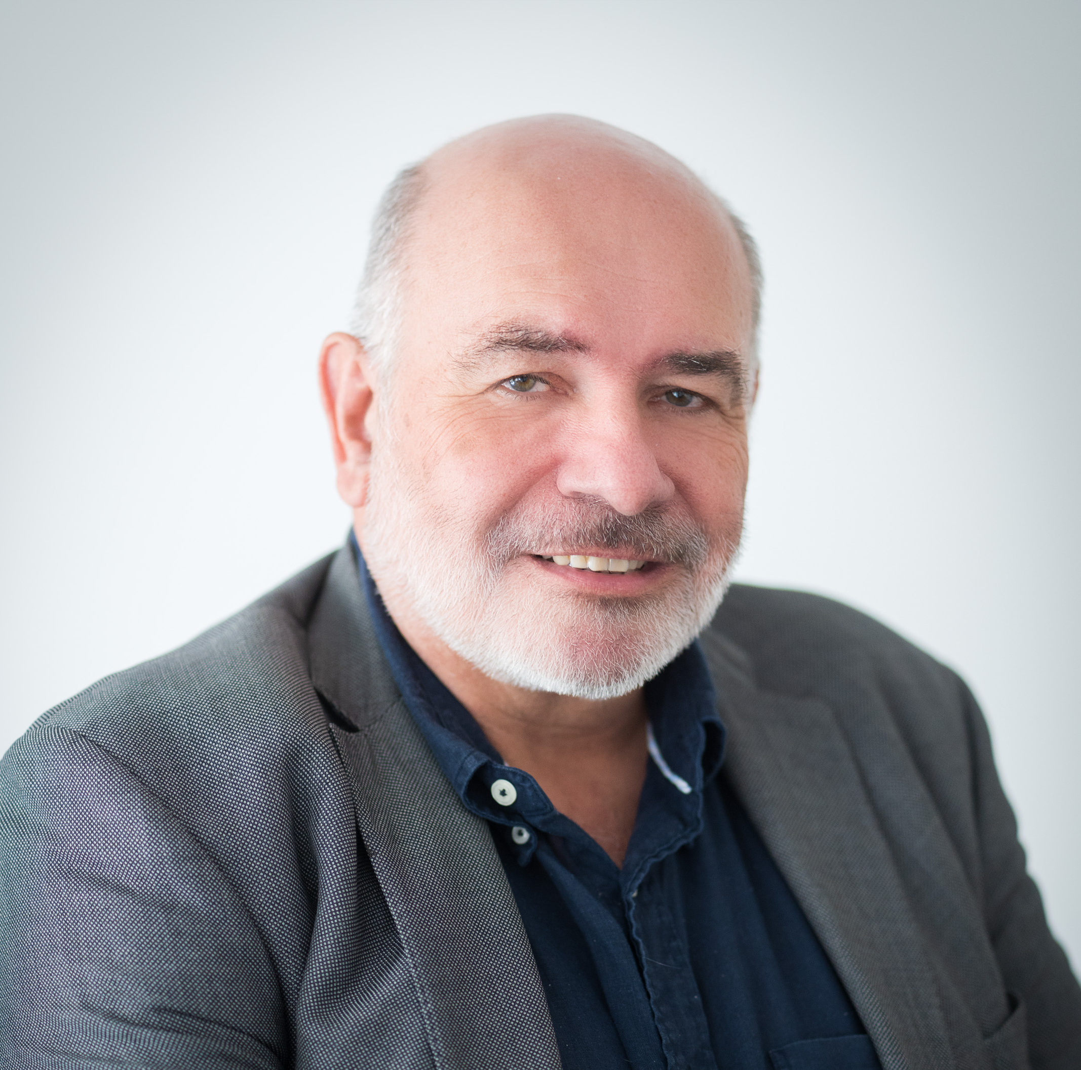
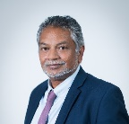
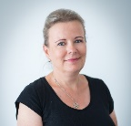
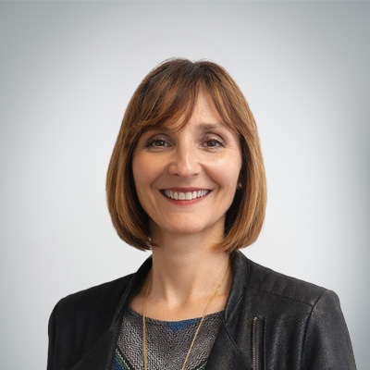
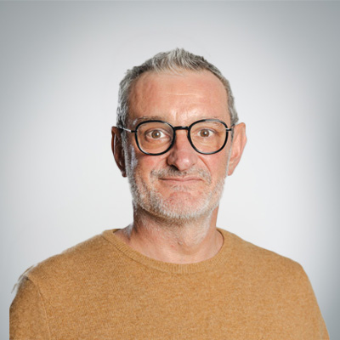
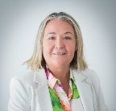


Constructys, l’Opco de la Construction
8 directions nationales et 14 directions territoriales
DG
Directeur général
Sébastien Bouleau
Président
Christophe Possémé
Vice-président
Franck Serra
Directeur général adjoint
Noaman Saddoud
DOSC
DEMC
DAF
DD
D Prod
DSIN
DRH
DT
Direction de l’offre de services et de la communication
Marie Blancard
Direction
expertise métier
et contrôle
Noaman Saddoud
Direction administrative
et financière
Noaman Saddoud
Direction
du développement
Nathalie Lathaud
Direction
de la
production
Cécile Blondeel
Direction
des systèmes d’information
& du numérique
Olivier Bertrand
Direction des ressources humaines
Christophe Choplet
Direction
de la transformation
Olivier Bertrand
Antilles-Guyane
Auvergne- Rhône-Alpes
Bourgogne-Franche-Comté
Bretagne
Centre-
Val de Loire
Grand Est
Hauts-
de-France
Directrice
régionale
Nathalie Fortunée
Directrice
régionale
Nathalie Lathaud
Directrice
régionale
Edwige David
Directeur
régional
Pascal Cabaret
Directeur
régional
Romain Artiges
Directeur
régional
Vincent Fournier
Directrice
régionale
Cécile Blondeel
Ile-de-France
Ile de la Réunion
Normandie
Nouvelle-Aquitaine
Occitanie
Paca
& Corse
Pays
de la Loire
Directeur
régional
Bruno Oliva
Directeur
régional
Adrien Boisedu
Directrice régionale
Pascale Touret
Directrice
régionale
Sylvie Hivert
Directeur
régional
Eric Laprade
Directrice régionale
Chantal Castel
Directeur
régional
Sylvain Chardaire
MAJ 07/2025

